Slide 1
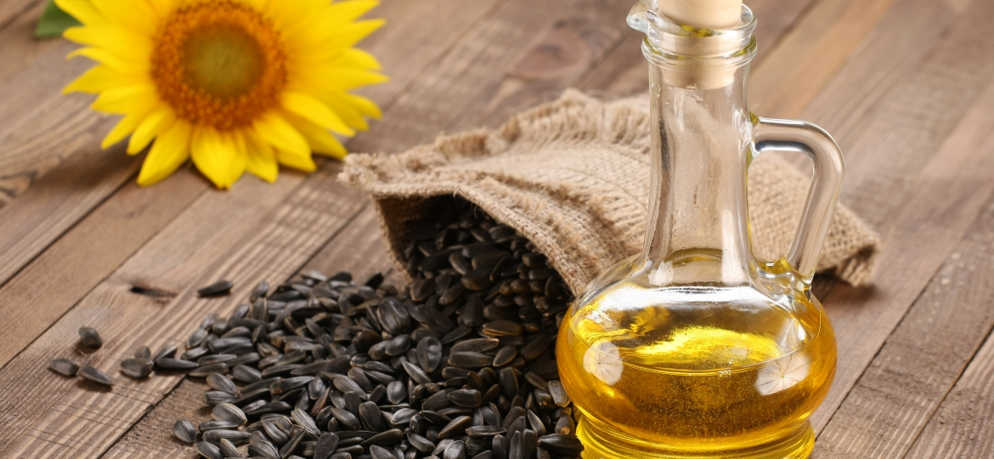
ООО САХИБИ

Slide 2
О КОМПАНИИ
Маслозавод ООО «Сахиби» учрежден в мае 2013 года
Завод имеет 3 цеха:
Масло -прессовый цех (2 отделения)
Цех рафинации и дезодорации
Цех розлива масла.
Имеются склады для хранения 15 тысяч тонн семян подсолнечника и емкости для хранения 800 тонн масла. Мощности маслозавода позволяют перерабатывать 100 - 120 тонн семян подсолнечника в сутки. Производительность цеха рафинации и дезодорации- 70 тонн масла в сутки. Производительность цеха розлива – 150 тонн масла в сутки.

Slide 3
ПРОДУКЦИЯ
Прессовое масло двукратного отжима
Рафинированное и дезодорированное масло премиум и высшего сорта ГОСТ 1129-2013
Жмых подсолнечный ГОСТ 8096

Slide 4
ПРЕИМУЩЕСТВА
Тщательная обработка зерен
4 стадии фильтрации
Выгодная цена
Эргономичная тара

Slide 5
МАСЛО ПОДСОЛНЕЧНАЯ

Slide 6
ЖМЫХ
Жмых подсолнечный ГОСТ 8096
Протеин 36-38 %, влажность не превышает 4 %, клетчатка – 17 %,
масло – до 9 %.

Slide 7
Благодарим за внимания !!

